Slide 1
МБДОУ Детский сад 231 корпус 1
Смотр-конкурс поделок из природного материала
«Что нам осень подарила»

Slide 2
Лист осенний долго кружит,
И его Варвара сушит.
А потом мы вместе с Варей
Дома делаем гербарий!

Slide 3
Поделки из природного материала в большей мере удовлетворяют любознательность детей.
В этом всегда есть новизна, творческое искание, возможность добиваться более совершенных результатов.

Slide 4
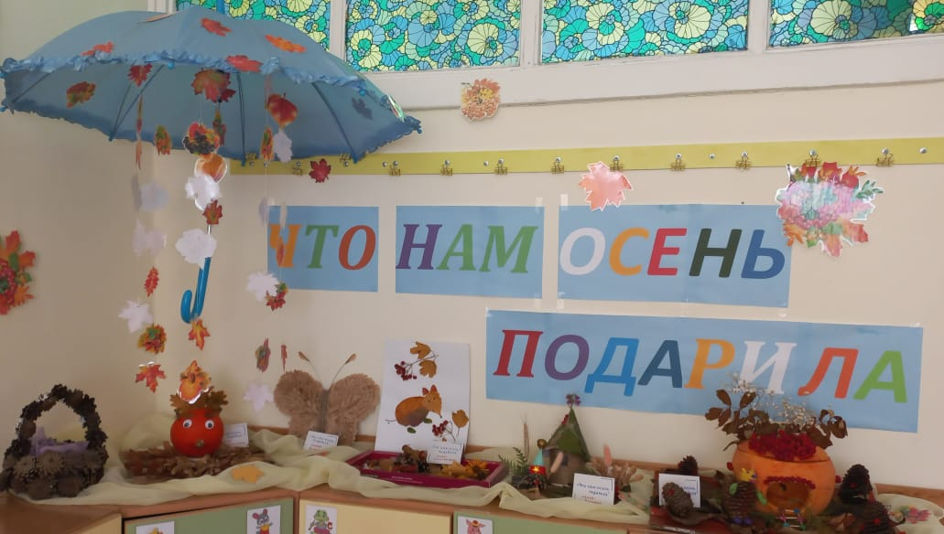

Slide 21
Выражаем огромную благодарность семьям, принявшим участие в смотре-конкурсе поделок из природного материала
«Что нам осень подарила».
Желаем дальнейших творческих успехов и неисчерпаемой фантазии!

Slide 22
Спасибо за внимание!

